Slide 1

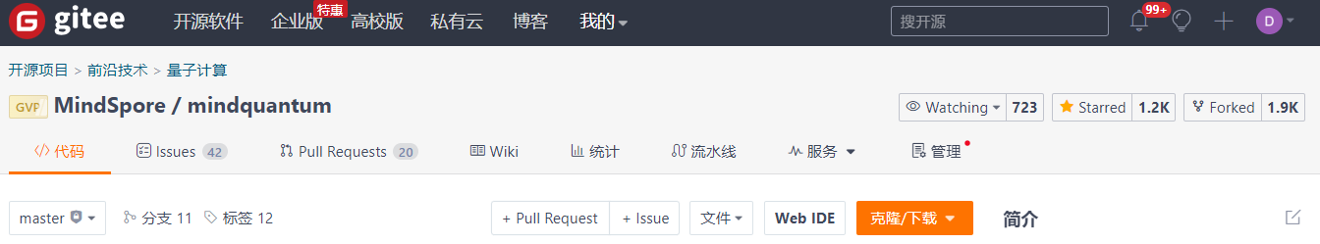
编程准备
量子线路编程
变分算法编程
编程准备1：准备MindQuantum个人代码仓
登录Gitee官网：
访问Gitee官网（gitee.com）并登录（如未注册，需要先注册Gitee账号）。
关注MindQuantum代码仓：
访问MindQuantum主仓库（https://gitee.com/mindspore/mindquantum）
点击右上角按钮一键三连（Watch/Star/Fork），创建MindQuantum的个人仓。
MindQuantum代码仓

Slide 2

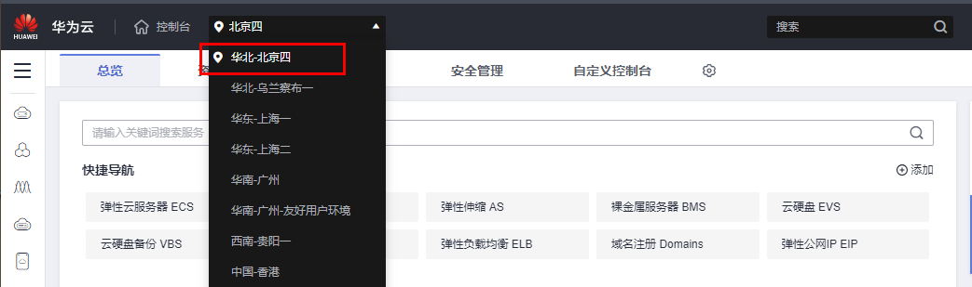
编程准备
量子线路编程
变分算法编程
编程准备2：准备开发环境
登录云平台：
访问HiQ量子计算云平台网站，使用华为云账号登录。
如未注册，请先注册华为云账号并实名认证。
HiQ量子计算官网
切换服务区域（新注册用户首次登录需设置）：
新注册用户首次登录华为云（https://www.huaweicloud.com/）
-> 右上角选择【控制台】（如下图）
-> 在控制台页面上方导航栏，切换地区，选择【华北-北京四】（如下图）。
HiQ量子计算官网：https://hiq.huaweicloud.com/
HiQ量子计算云平台官网：https://hiq.huaweicloud.com/portal/home
华为云官网：https://www.huaweicloud.com/
华为云账号实名认证指导：https://support.huaweicloud.com/usermanual-account/zh-cn_topic_0077914254.html

Slide 3
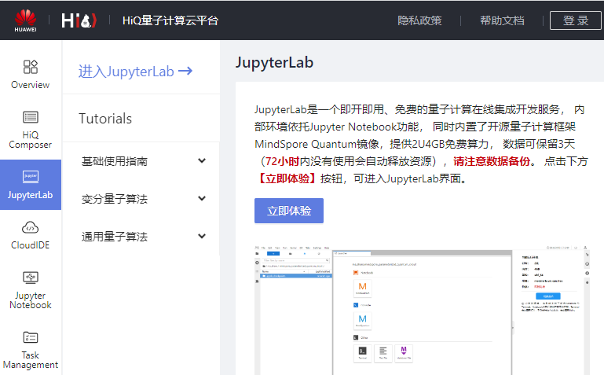

编程准备
量子线路编程
变分算法编程
编程准备3：创建开发实例
创建开发实例：
本次实验采用①JupyterLab免费服务
点击②立即体验创建实例
点击③打开终端，输入如下命令确认版本是否为最新版本，如若不是，安装最新版本
pip show mindquantum
pip install mindquantum==0.8.0
点击④创建Notebook（*.ipynb文件），接下来就可以在notebook上进行量子编程了。
①
②
④
③

Slide 4
MindQuantum模块组成
MindQuantum由以下模块构成：
mindquantum.dtype | MindQuantum 数据类型模拟。
mindquantum.core | MindQuantum的核心特性(eDSL)。
mindquantum.simulator | 模拟量子系统演化的量子模拟器。
mindquantum.framework | 量子神经网络算子和cell。
mindquantum.algorithm | 量子算法。
mindquantum.device | MindQuantum 硬件模块。
mindquantum.io | MindQuantum的输入/输出模块。
mindquantum.engine | MindQuantum引擎模块。
mindquantum.utils | 实用工具。

Slide 5
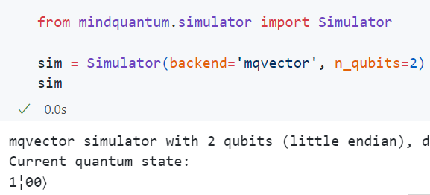
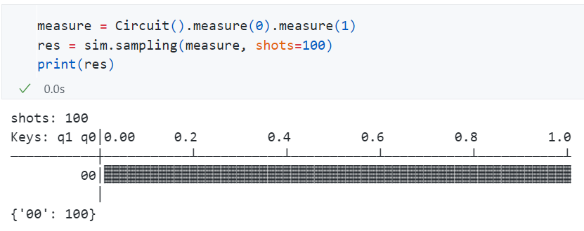
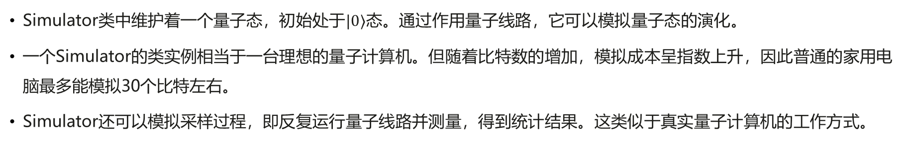
MindQuantum模块介绍 — simulator
Simulator类中维护着一个量子态，初始处于$|0⟩态$。通过作用量子线路，它可以模拟量子态的演化。
一个Simulator的类实例相当于一台理想的量子计算机。但随着比特数的增加，模拟成本呈指数上升，因此普通的家用电脑最多能模拟30个比特左右。
Simulator还可以模拟采样过程，即反复运行量子线路并测量，得到统计结果。这类似于真实量子计算机的工作方式。

Slide 6
编程准备
量子线路编程
变分算法编程
编程实践：量子模拟器
导入依赖包
Numpy 是一个功能强大的Python库，主要用于对多维数组执行计算。
Simulator 是模拟器，可以模拟量子计算机的计算过程。
import numpy as np # 导入numpy库并简写为np
from mindquantum.simulator import Simulator # 导入模拟器
实例化模拟器
Simulator 中维护着一个量子态，初始为$|0⟩$态。
sim = Simulator('mqvector', 1) # 实例化'mqvector'模拟器,量子比特数为1
print(sim) # 打印模拟器信息
设置量子态
通过 set_qs() 可以将量子态设置为任意的非零列向量，接口会自动进行归一化。
plus_state = np.array([1, 1]) # 构造¦+⟩态
sim.set_qs(plus_state) # 将量子态设置为¦+⟩态
获取量子态
quantum_state = sim.get_qs() # 获取当前量子态
ket = sim.get_qs(ket=True) # 获取当前量子态的狄拉克符号形式
print('quantum state:', quantum_state)
print('ket:\n', ket)
mqvector simulator with 1 qubit (little endian).
Current quantum state: 1¦0⟩
quantum state: [0.70710678+0.j 0.70710678+0.j]
ket:
√2/2¦0⟩
√2/2¦1⟩
mindquantum 0.8.0

Slide 7
MindQuantum模块介绍 — core
Mindquantum的核心模块包含4个子模块，涵盖了量子计算所必须的组件。
量子门和量子线路是计算的基本组件。
算子的用途则较为广泛，可以用来构造线路，也可以在变分算法中作为哈密顿量，测量对应的期望值作为输出结果等。
参数解析器在变分算法中较为常用，可以方便的管理和操作含参量子线路的参数。
mindquantum.core.gates | 量子门模块，提供不同的量子门。
mindquantum.core.circuit | 量子线路模块，通过有序地组织各种量子门，我们可以轻松地搭建出符合要求的量子线路，包括参数化量子线路。
mindquantum.core.operators | MindQuantum算子库。
mindquantum.core.parameterresolver | 参数解析器模块，用于声明MindSpore Quantum中所使用到的参数。

Slide 8



编程准备
量子线路编程
变分算法编程
编程实践：量子门
$$X=\left[\begin{matrix}0 & 1 \\ 1 & 0\end{matrix}\right]$$
$$Y=\left[\begin{matrix}0 & −i \\ i & 0\end{matrix}\right]$$
$$H=\frac{1}{\sqrt{2}}\left[\begin{matrix}1 & 1 \\ 1 & −1\end{matrix}\right]$$
导入依赖包
from mindquantum.core.gates import X, Y, H # 导入量子门
from mindquantum.simulator import Simulator # 导入模拟器
打印量子矩阵
每个量子门都有 matrix() 方法，可以获取该量子门的矩阵形式。
print('Gate name:', X)
gateX = X.matrix()
print(gateX)
print('Gate name:', Y)
gateY = Y.matrix()
print(gateY)
print('Gate name:', H)
gateH = H.matrix()
print(gateH)
在模拟器中演化量子门
调用 Simulator 的 apply_gate() 接口可以将量子门作用在量子比特上，使量子态发生演化。
on() 方法可以指定量子门作用在哪个量子比特上（目标比特），受哪些比特控制（控制比特）。
sim = Simulator('mqvector', 1) # 实例化一个模拟器
sim.apply_gate(H.on(0)) # 将H门作用于q0
print(sim)
Gate name: X
[[0 1]
[1 0]]
Gate name: Y
[[ 0.+0.j -0.-1.j]
[ 0.+1.j 0.+0.j]]
Gate name: H
[[ 0.70710678 0.70710678]
[ 0.70710678 -0.70710678]]
mqvector simulator with 1 qubit (little endian).
Current quantum state: √2/2¦0⟩ √2/2¦1⟩
mindquantum 0.8.0

Slide 9
编程准备
量子线路编程
变分算法编程
编程实践：量子线路
导入依赖包
from mindquantum.core.gates import X, Y, H # 导入量子门X, Y, H
from mindquantum.core.circuit import Circuit # 导入Circuit模块，用于搭建量子线路
from mindquantum.simulator import Simulator # 导入模拟器
创建量子线路对象，添加量子门
通过“+=”的方式可以轻松地将量子门添加到量子线路中。
circ = Circuit() # 实例化一个量子线路
circ += H.on(0) # 在线路上的第0个比特添加一个H门
circ += Y.on(0) # 在线路上的第0个比特添加一个Y门
circ += X.on(1) # 在线路上的第1个比特添加一个X门
打印量子线路
print(circ)
获取量子线路对应矩阵
mat = circ.matrix() # 获取线路对应的矩阵
print('circuit matrix:', mat)
在模拟器中演化量子线路
调用 Simulator 的 apply_circuit() 接口可以将量子线路作用在量子比特上，使量子态发生演化。
sim = Simulator('mqvector', 2) # 实例化一个两比特的模拟器
sim.apply_circuit(circ) # 作用量子线路
print(sim)
q0: ──H────Y──
q1: ──X───────
circuit matrix:
[[0.+0.j 0.+0.j 0.-0.70710678j 0.+0.70710678j]
[0.+0.j 0.+0.j 0.+0.70710678j 0.+0.70710678j]
[0.-0.70710678j 0.+0.70710678j 0.+0.j 0.+0.j ]
[0.+0.70710678j 0.+0.70710678j 0.+0.j 0.+0.j ]]
mqvector simulator with 2 qubits (little endian).
Current quantum state:
-√2/2j¦10⟩ √2/2j¦11⟩
mindquantum 0.8.0
Notes:
通过“+=”的方式可以轻松地将量子门添加到量子线路中。

Slide 10

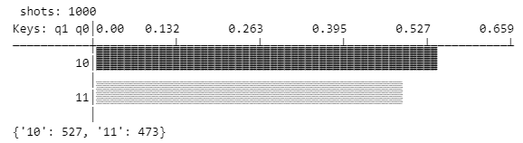
编程准备
量子线路编程
变分算法编程
编程实践：量子测量
导入依赖包
from mindquantum.core.gates import Measure, H, X, Y # 导入量子门X, Y, H和量子测量Measure
from mindquantum.core.circuit import Circuit # 导入Circuit模块，用于搭建量子线路
from mindquantum.simulator import Simulator # 导入模拟器
添加量子门
circ = Circuit() # 实例化一个量子线路
circ += H.on(0) # 在线路上的第0个比特添加一个H门
circ += Y.on(0) # 在线路上的第0个比特添加一个Y门
circ += X.on(1) # 在线路上的第1个比特添加一个X门
添加量子测量
Measure 与量子门类似，可以用“+=”的方式添加到量子线路中，用 on() 方法指定目标比特。
circ += Measure().on(0) # 在线路上的第0个比特添加一个测量
circ += Measure().on(1) # 在线路上的第1个比特添加一个测量 print(circ)
对测量结果进行多次采样
调用 Simulator 的 sampling() 接口可以对某一线路的演化结果进行多次采样，获得量子测量的统计结果。
这一过程与真实量子计算机的运行方式相似。
sim = Simulator('mqvector', 2) # 实例化一个两比特的模拟器
result = sim.sampling(circ, shots=1000) # 对该线路的演化结果进行1000次采样
print(result)
mindquantum 0.8.0
Notes:
Measure与量子门类似，可以用“+=”的方式添加到量子线路中，用on()方法指定目标比特。

Slide 11

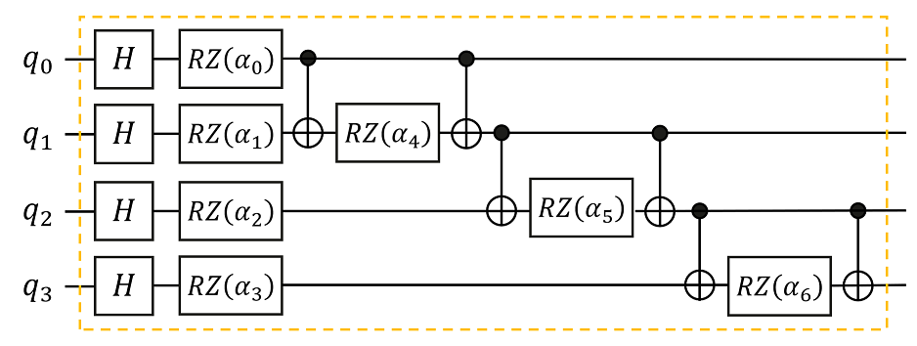
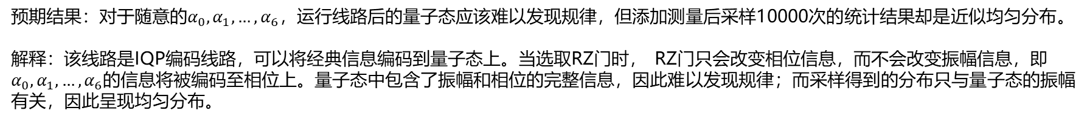
课后作业
请搭建出如下线路。
请打印线路运行后的量子态。
请在线路末尾添加测量，并采样线路运行结果10000次，观察得到的分布。
其中，
是CNOT门，可以用X.on(q1, q0)实现。$α_{0}, α_{1}, …,α_{6}$可以是任意值。
预期结果：对于随意的$α_{0}, α_{1}, …,α_{6}$，运行线路后的量子态应该难以发现规律，但添加测量后采样10000次的统计结果却是近似均匀分布。
解释：该线路是IQP编码线路，可以将经典信息编码到量子态上。当选取RZ门时， RZ门只会改变相位信息，而不会改变振幅信息，即$α_{0}, α_{1}, …,α_{6}$的信息将被编码至相位上。量子态中包含了振幅和相位的完整信息，因此难以发现规律；而采样得到的分布只与量子态的振幅有关，因此呈现均匀分布。

